Slide 1

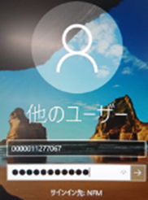
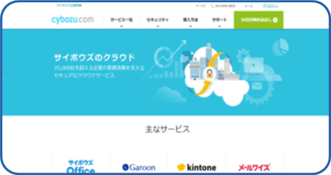
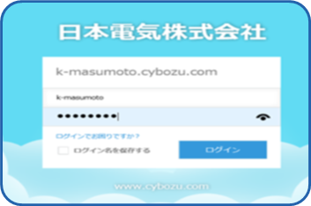
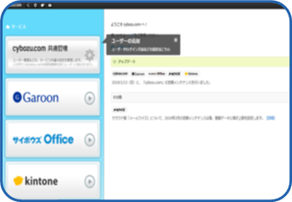
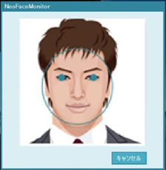
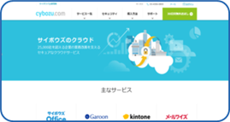



サイボウズ製品をお使いの方必見！
サイボウズ製品をより手軽にセキュアに利用！
NEC NeoFace Monitor クラウド版 のご紹介
このようなお悩みをお持ちのお客様へおススメ
ID/パスワード管理で以下のようなお困りごとはありませんか？
各サービスへのログオンが手間で利活用が上手く浸透しない
第3者のなりすましログインを防ぎたい
ID/パスワードの管理、再発行の工数を減らしたい
連携前
①PCログオン
パスワード入力
②クラウドサービスの
トップページ
③クラウドサービスのID、
パスワードでログイン
④クラウドサービスの
マイページが表示
顔認証PCログオンサービス NeoFace Monitor クラウド版を連携させると…
※
連携後
①顔をかざすだけで
PCログオン
②クラウドサービスの
トップページ
スキップ！
③クラウドサービスの
マイページを表示
ID/パスワード
入力不要！
※NeoFace Monitorクラウド版の利用者IDが「メールアドレス形式」で登録されている場合のみご利用可能です。
連携可能なサイボウズ製品
WEBデータベース
＋コミュニケーション
中小企業向け
かんたんらくらく
グループウェア
大企業向け管理機能を搭載

Slide 2

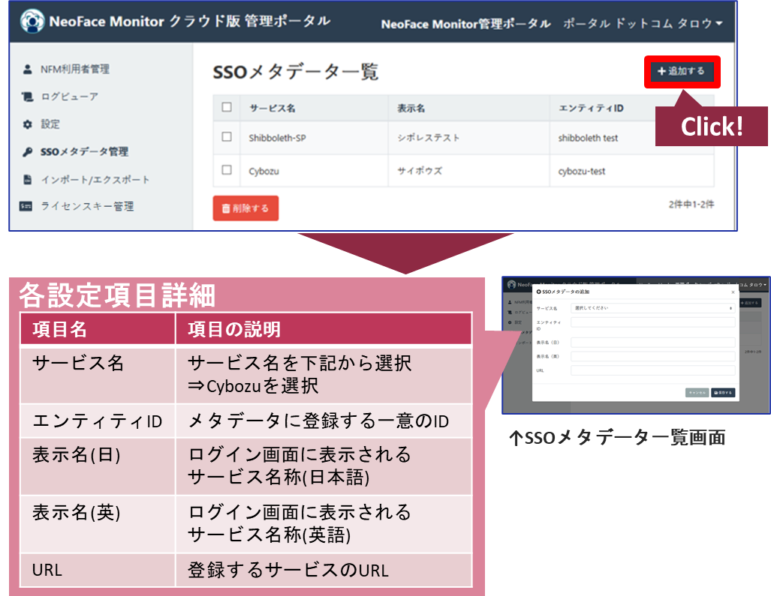

設定方法が難しそう…
そのようなお客様でもご安心下さい！
サイボウズ製品との連携メニュー＆ガイドを用意
Web画面から容易に設定が可能！
サイボウズ製品WEB画面
NeoFace Monitor クラウド版
管理ポータル画面
簡単3Stepで作業完了！
設定項目5つ入力で作業完了！
Step①
SSO連携の有効化
各設定項目詳細
ああ
Step②
SSO連携設定の入力
各設定項目詳細
Step③
証明書ファイルの
アップロード
各設定項目詳細
NeoFace Monitor クラウド版 の特長
①顔認証でセキュアにログオン | ②シングルサインオン対応
世界No.1NEC製 顔認証AIエンジン搭載 マスク認証も対応 | クラウドサービスの ID/パスワード入力を 省略可能
③クラウド型運用 | ④月額換算300円(税別)/名
クラウドサービスなので 認証管理サーバを構築/ 運用する手間は不要 | 1名あたり月額換算 300円※～導入可能
サイボウズ
製品
\
※初回購入は、最小ご契約数10ライセンス～／12ヵ月利用権となります。2年目以降は継続手続きが必要です。
まずは1ヵ月無料トライアルにてお試し下さい！
https://jpn.nec.com/products/bizpc/promotion/nfm-cloud/trial.html
お問合せはこちら：
ダイワボウ情報システム株式会社 ○○○営業部○○○支店
担当○○○〇 ／Mail--------------------------------------------------
※本チラシは、2022年3月時点のものです。

